Slide 1
Масленица пришла- блины принесла!
Пикулёва Ольга Ефимовна
воспитатель МБДОУ
Ойховский детский сад №3
«Колокольчик»

Slide 2
Цель:
Приобщение детей к русским народным праздникам и традициям через различные виды деятельности

Slide 3
Задачи:
Продолжать знакомить детей с традициями русского народа;
Развивать интерес детей к опытно- экспериментальной деятельности ;
Обогащать и активизировать словарный запас детей.

Slide 4
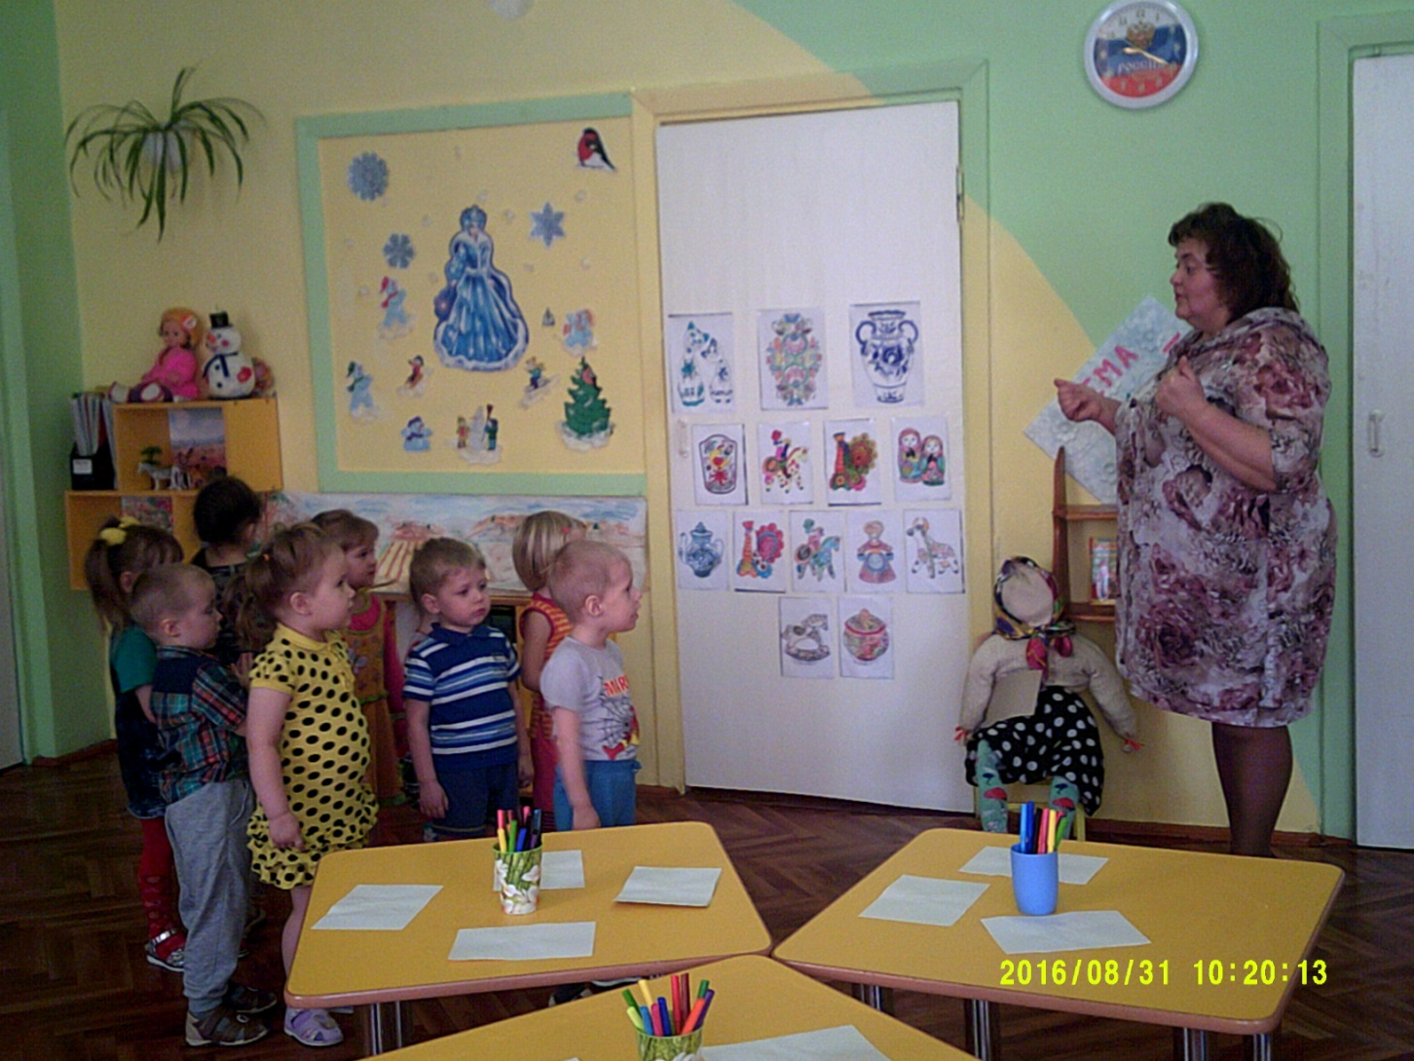
Масленица пришла

Slide 5
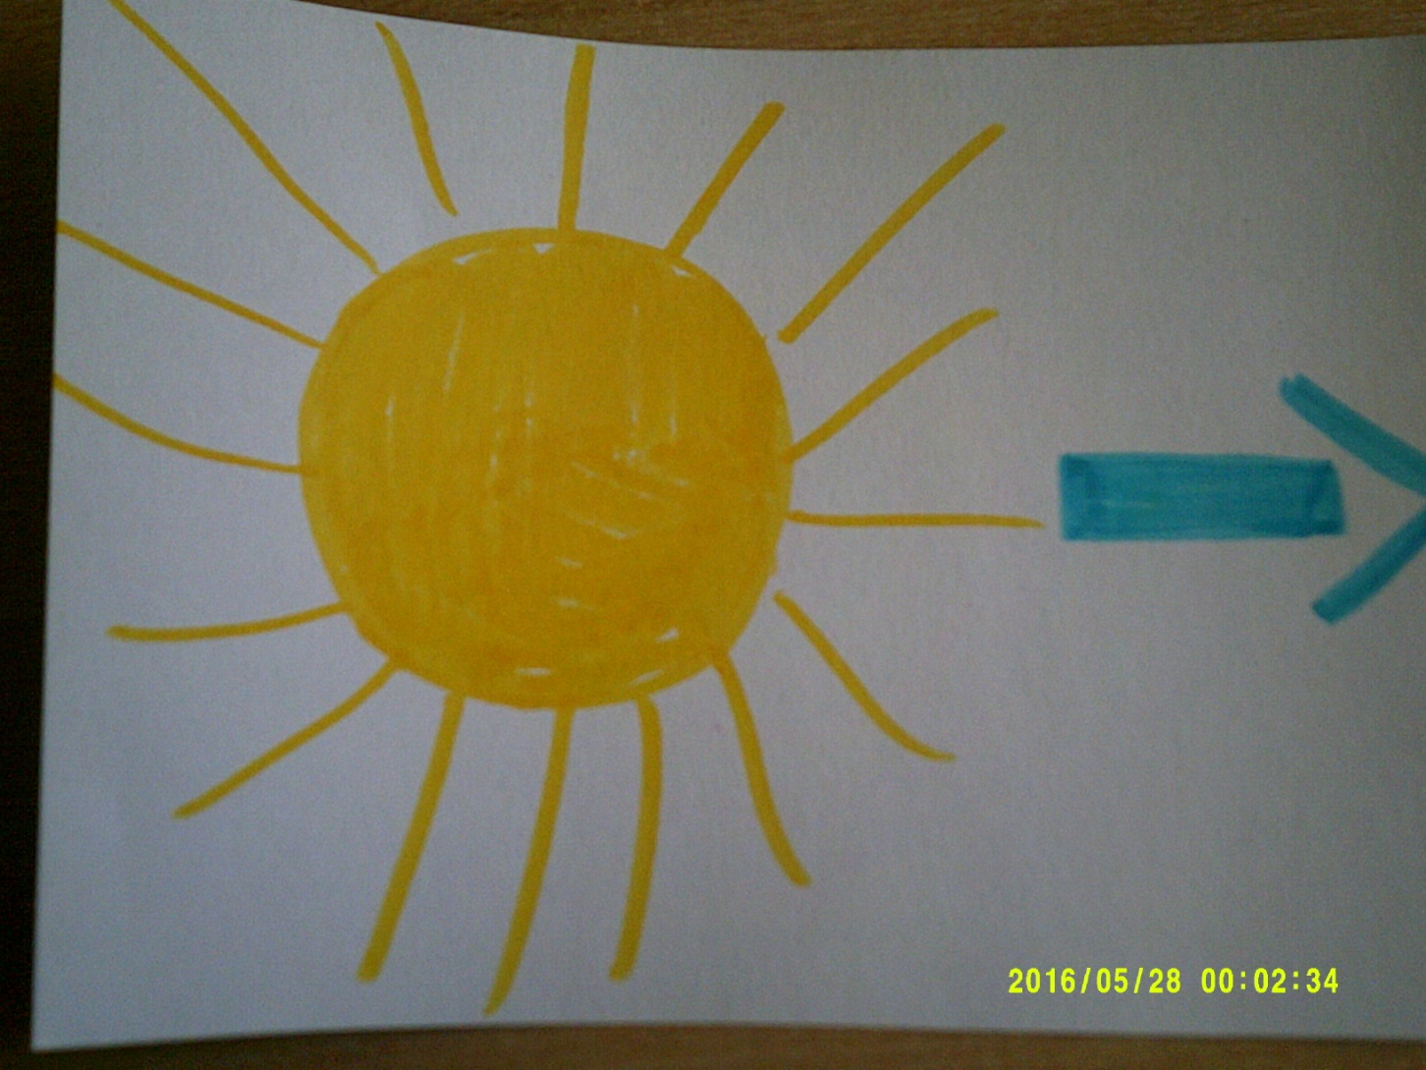
Первый фрагмент карты у Масленицы

Slide 6
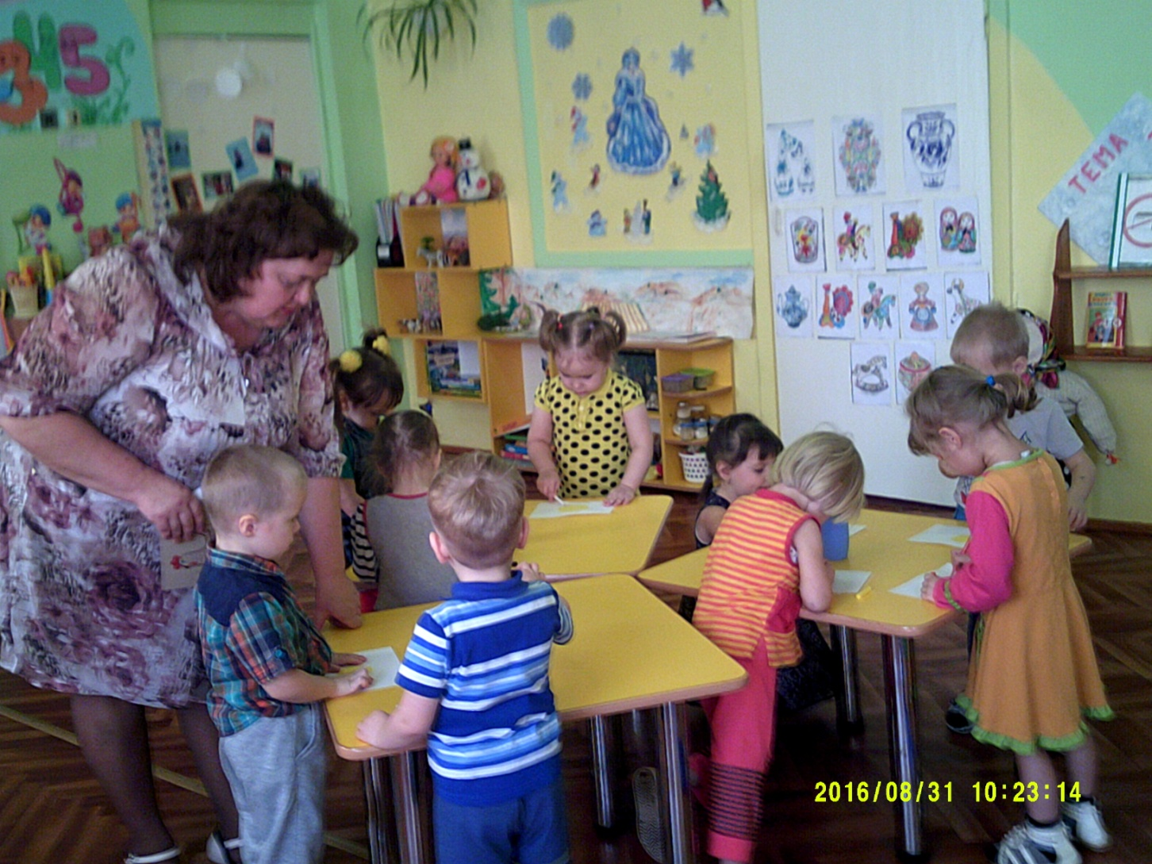
Блинчики- солнышки

Slide 7
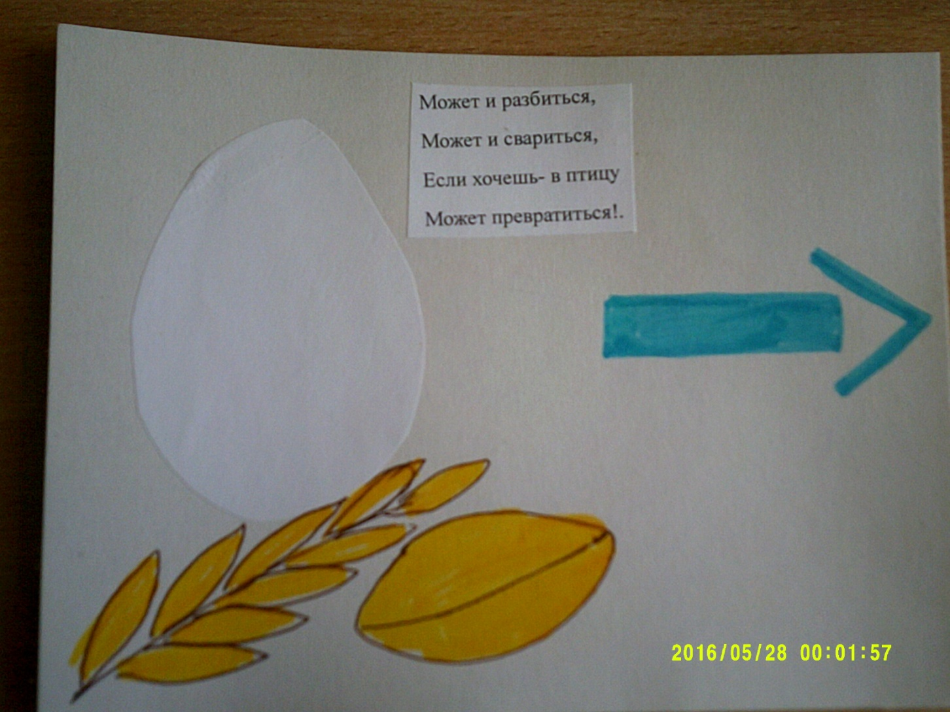
Следующее задание: идём по указанному направлению

Slide 8
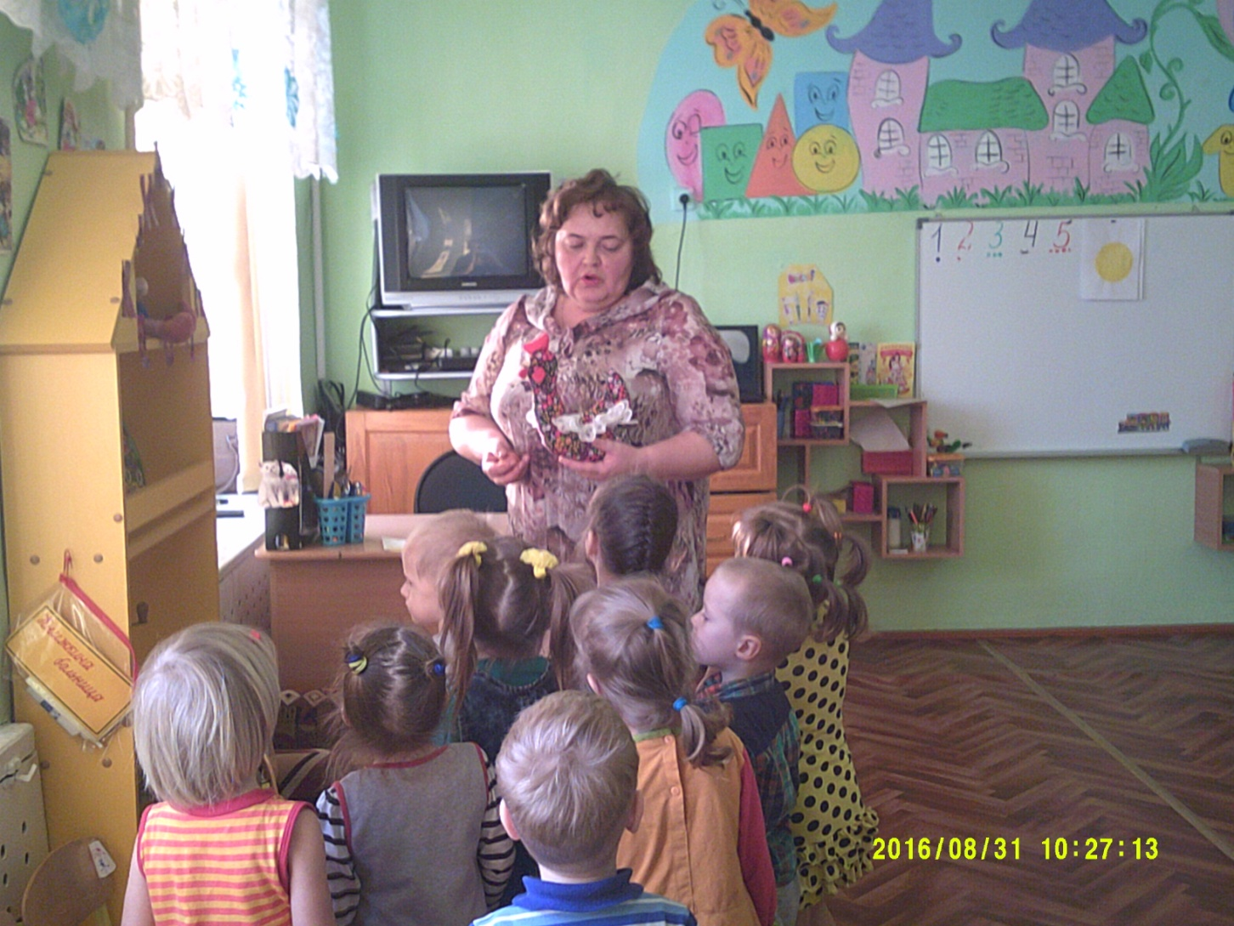
И снесла курочка яичко…

Slide 9
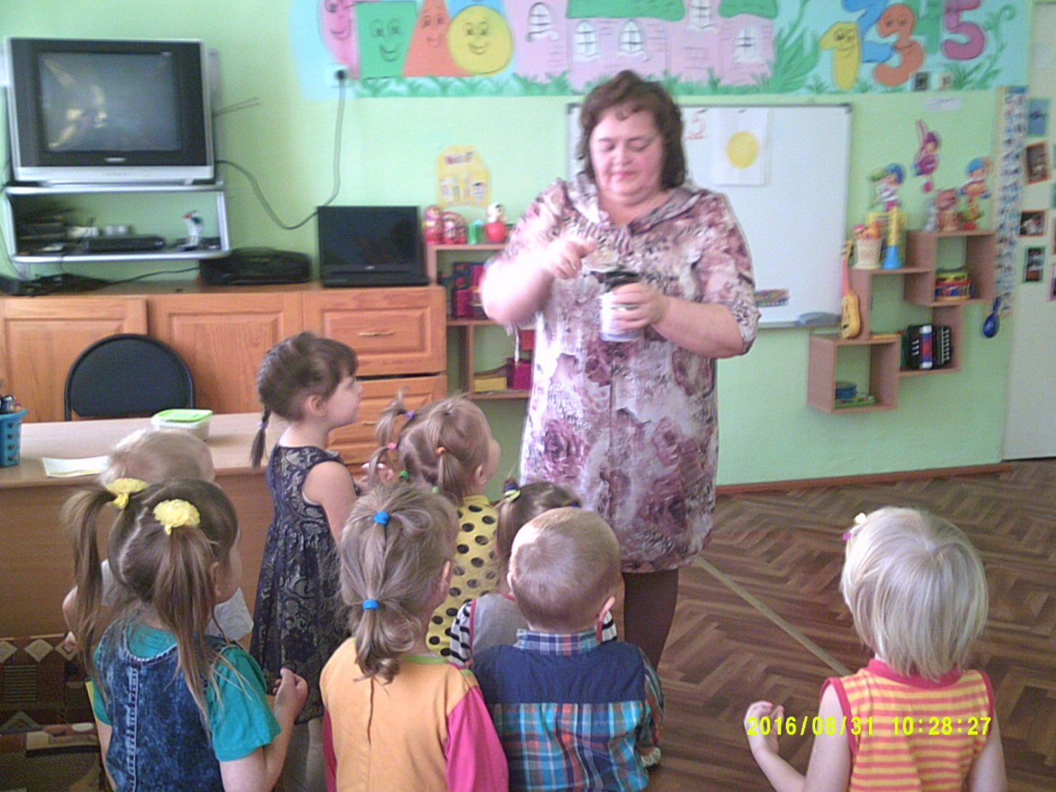
Помололи мы зерно- мука получилась!

Slide 10
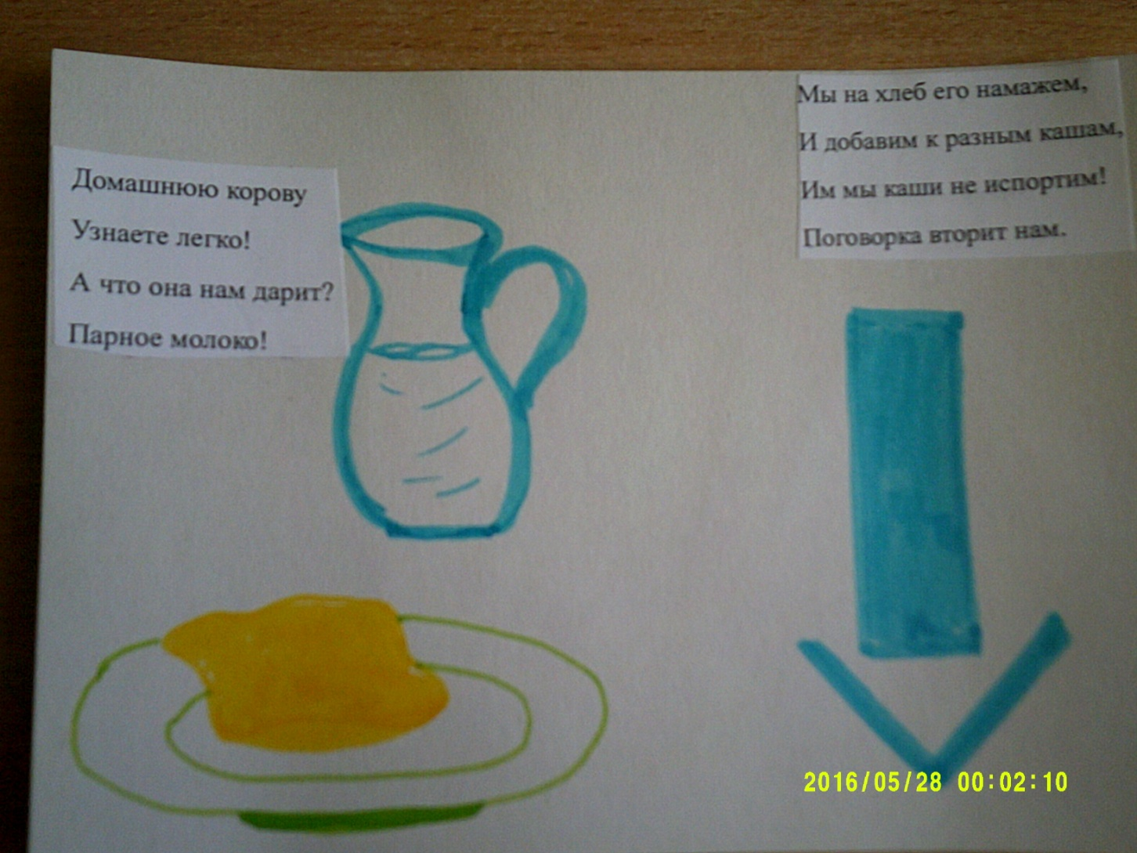
и последнее задание…

Slide 11
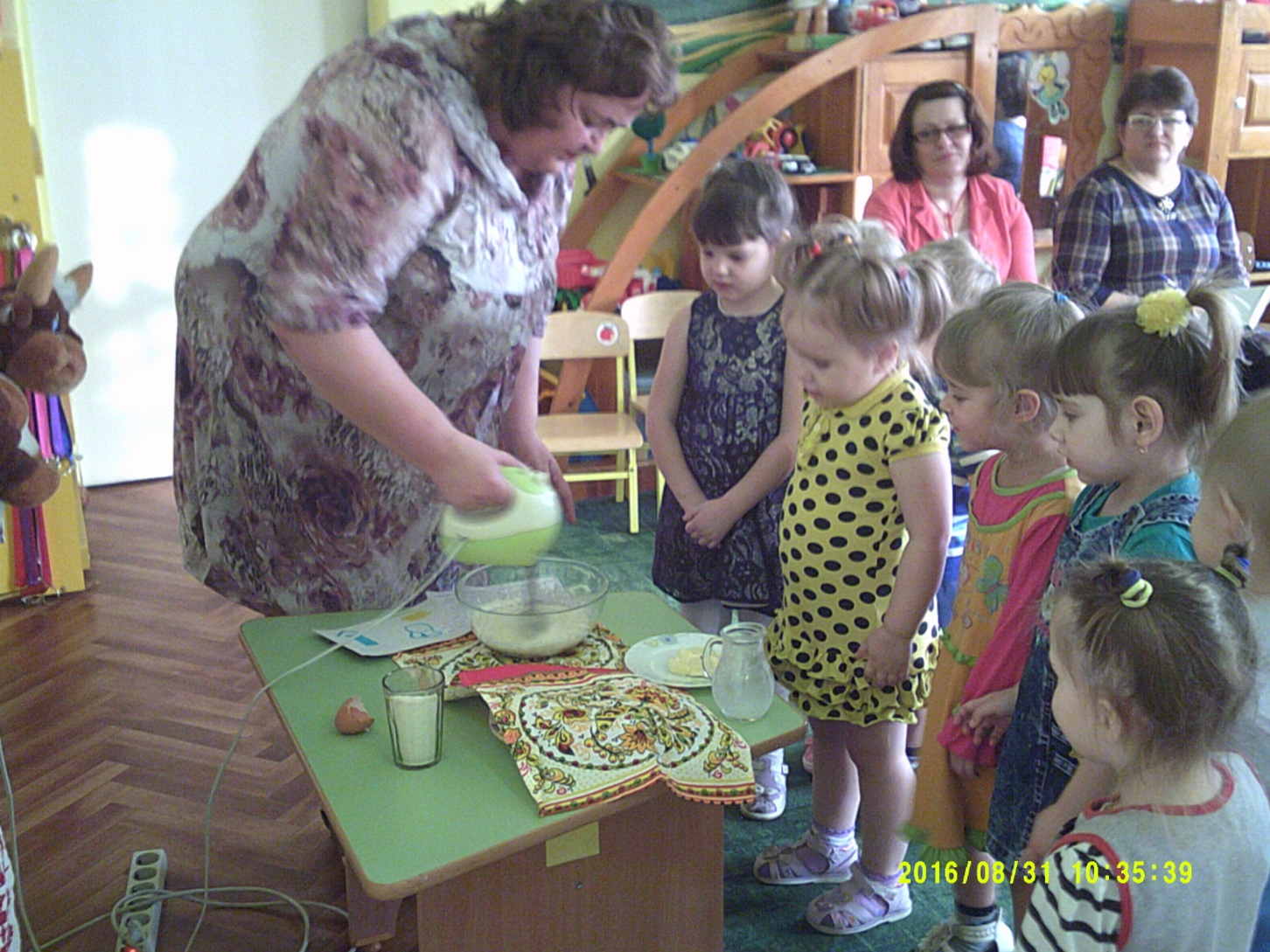
5 яиц, стакан муки, масло, чашка, две руки, сода, соль и молоко миксер крутится легко.

Slide 12
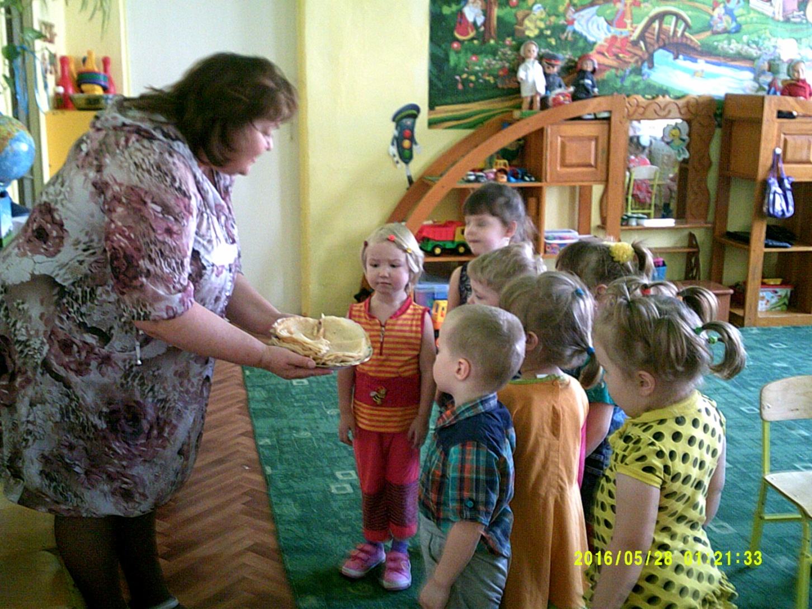
Вот такие вот блины, и вкусны и горячи!

Slide 13
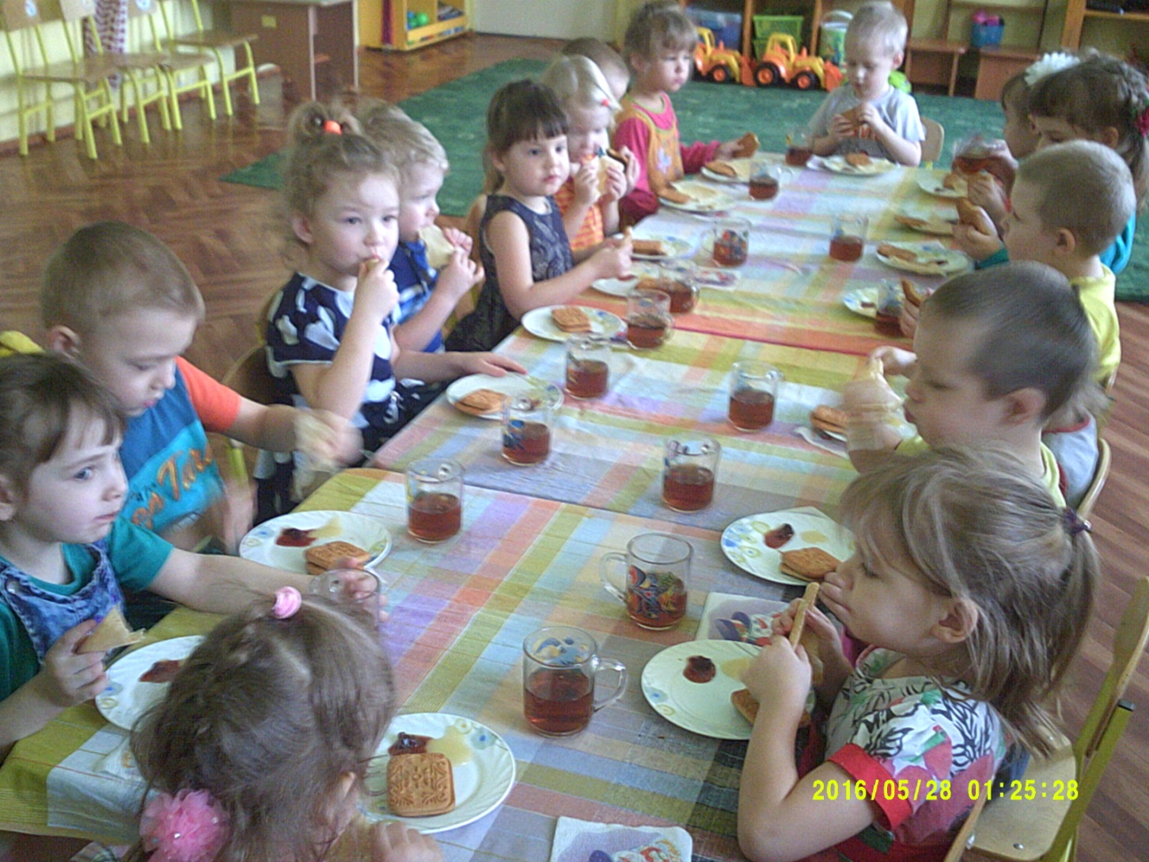
Я люблю с мёдом и с вареньем

Slide 14
Спасибо за внимание!

